Slide 1
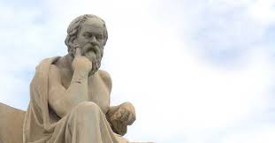

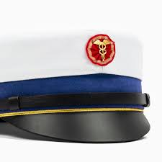
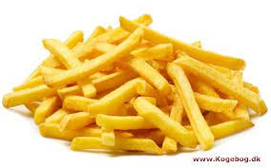
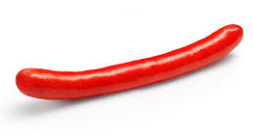
Øvelser i at finde påstand, belæg og hjemmel

Slide 2
Find påstand, belæg og hjemmel
Sokrates er et menneske, og alle mennesker er dødelige. Altså er Sokrates dødelig.
Du skulle holde op med at ryge. Det er usundt. Man skal ikke gøre, hvad der er usundt.
Hun har vitaminmangel. Hun spiser kun pomfritter og røde pølser.
Per kan læse, for han er student.
Per er student, for han kan læse.
Jeg synes, du skal vaske din bluse. Den er meget beskidt. Beskidt tøj skal vaskes.
Svensson er ikke katolik. Svenskere er nemlig sjældent katolikker.

Slide 3
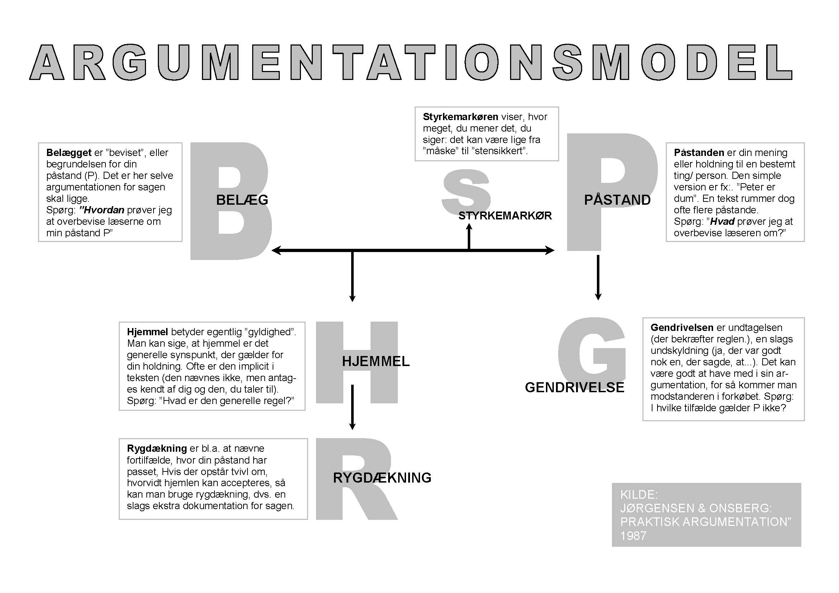
Toulmins udvidede model

Slide 4
Opfind gendrivelse, styrkemarkør og rygdækning til følgende argumenter fra før
Sokrates er et menneske, og alle mennesker er dødelige. Altså er Sokrates dødelig.
Du skulle holde op med at ryge. Det er usundt. Man skal ikke gøre, hvad der er usundt.
Hun har vitaminmangel. Hun spiser kun pomfritter og røde pølser.
Per kan læse, for han er student.

